Slide 1
CCH MAIMONIDES
(SECCIÓN FEMENINA)
CLAVE 2276
Equipo 3
3° Grado

Slide 2
Participantes
Marcela Cruz Torres (Física I y II ) Representante.
Paula Berenice García Zamora (Biología I y II)
Materia de apoyo:
Olga Patricia Torres Villalobos (Matemáticas III, Álgebra, Geometría Analítica.)

Slide 3
Ciclo escolar: 2018-2019
Fecha de inicio: 21 de enero del 2019.
Fecha de término: 29 de marzo del 2019.

Slide 4
¿Se puede salvar la vida, con el uso inteligente de la energía solar?

Slide 5
Índice de apartados del portafolio
5a.
Producto 1: C.A.I.A.C. Conclusiones Generales. 7
Producto 3: Fotografías de la sesión. 11
5b.
Producto 2: Organizador gráfico de las conexiones e interrelaciones entre los 12
temas de las diferentes asignaturas.
5c. Introducción o justificación y descripción del proyecto 13
5d. Objetivo general del proyecto y de cada asignatura involucrada 14
5e. Pregunta generadora, pregunta guía, problema a abordar, asunto a resolver 15
o aprobar, propuesta, etc.
5f. Contenido. 16
5g. Planeación general 17
Planeación día a día 23
Seguimiento 24
Evaluación 26

Slide 6
5.h
• Reflexión de los proyectos. 29
5.i Evidencias de proceso
• Producto 4. Organizador gráfico. Preguntas esenciales. 33
• Producto 5. Organizador gráfico. Proceso de indagación. 34
• Producto 6. Cuadro de Análisis Mesa de Expertos (A.M.E.) General. 35
• Producto 7. Cuadro de Estructura Inicial de Planeación (E.I.P.) Resumen. 38
• Producto 8. Cuadro de Estructura Inicial de Planeación. Elaboración de proyecto. 45
• Producto 9. Fotografías de la segunda reunión. 47
• Producto 10. Evaluación. Tipos de herramientas y productos de aprendizaje 49
• Producto 11. Evaluación, Formatos. Prerrequisitos. 50
• Productos 12. Evaluación. Formatos. Grupo heterogéneo 51
• Productos 13. Lista. Pasos para la infografía digital 59
• Productos 14. Infografía. 60
• Productos 15. Reflexiones personales. 61

Slide 7
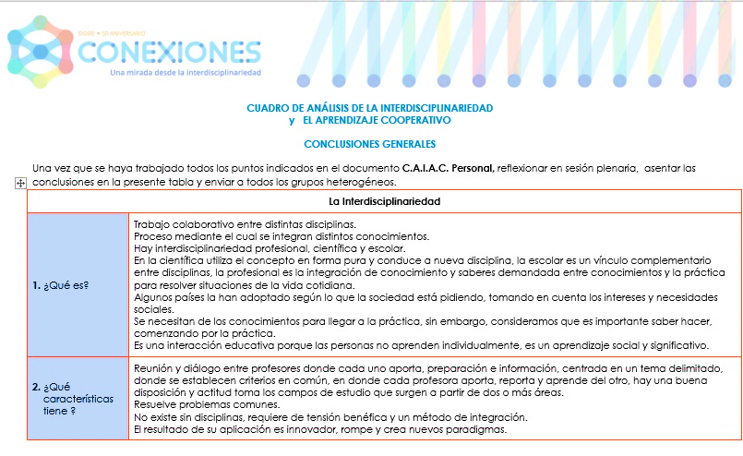
5.a Producto1. Cuadro de Análisis de la Interdisciplinariedad y el Aprendizaje Cooperativo (C.A.I.A.C.) Conclusiones generales

Slide 8
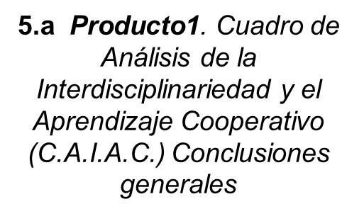
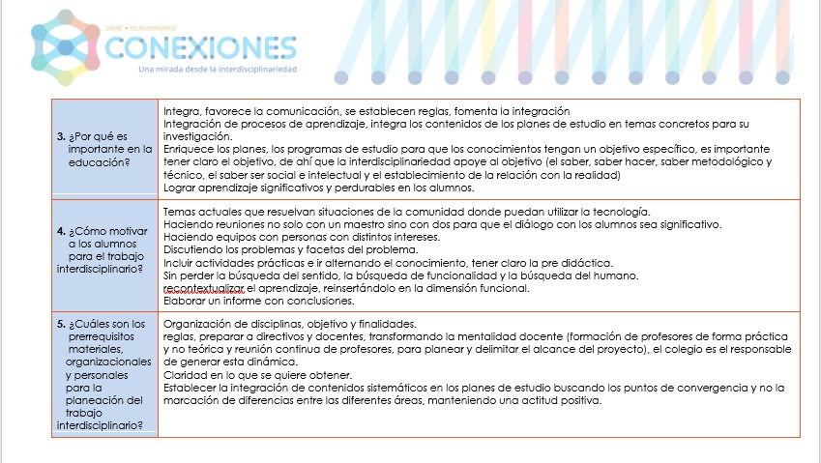

Slide 9
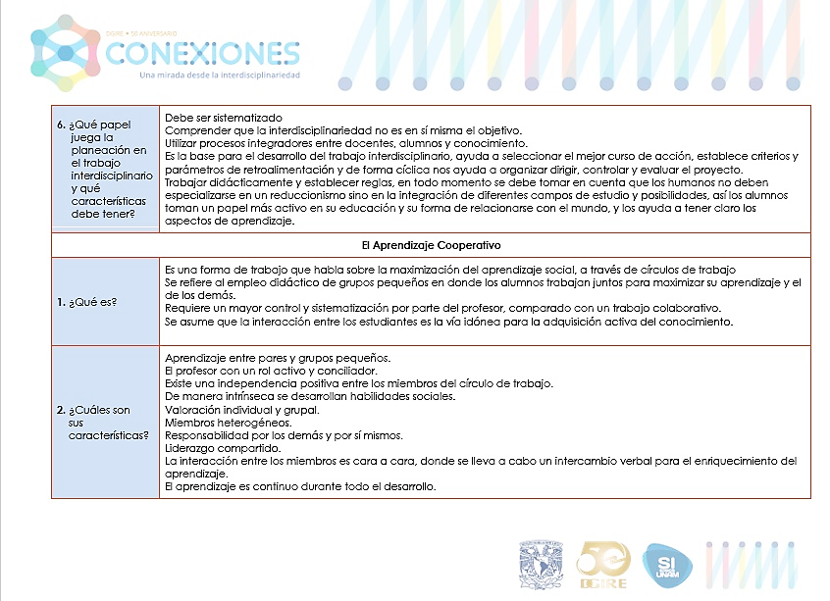

Slide 10
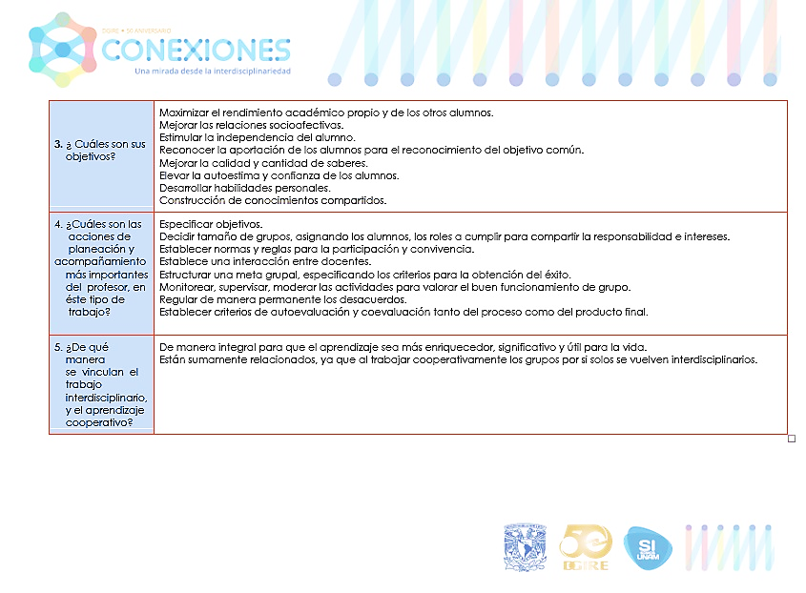

Slide 11
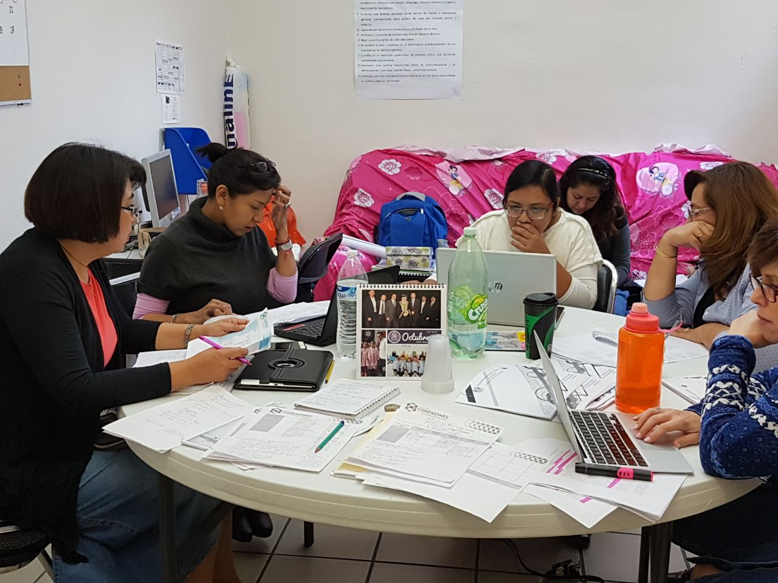
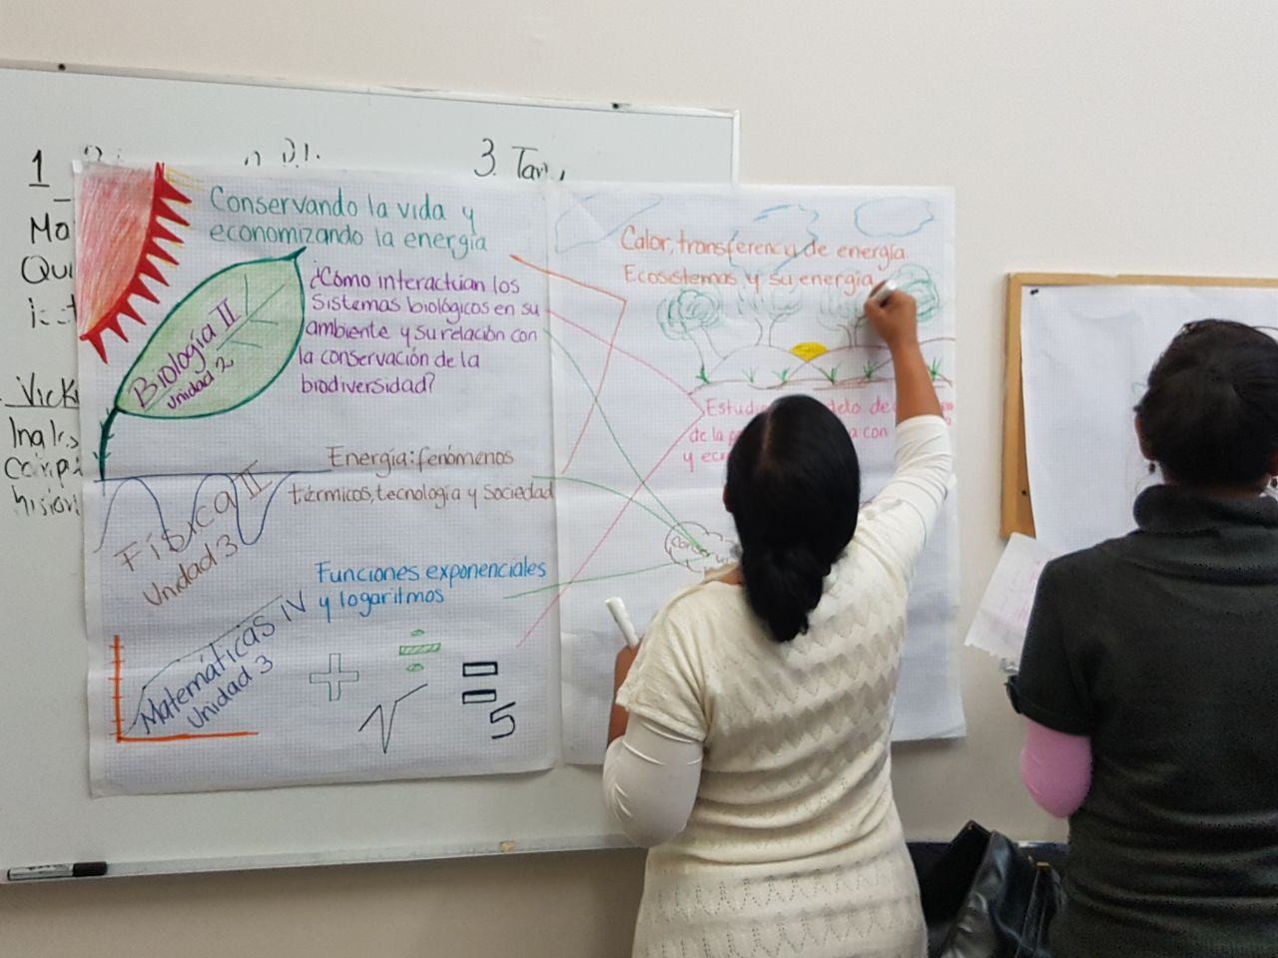
Producto 3. Fotografías de la primera reunión de trabajo.

Slide 12
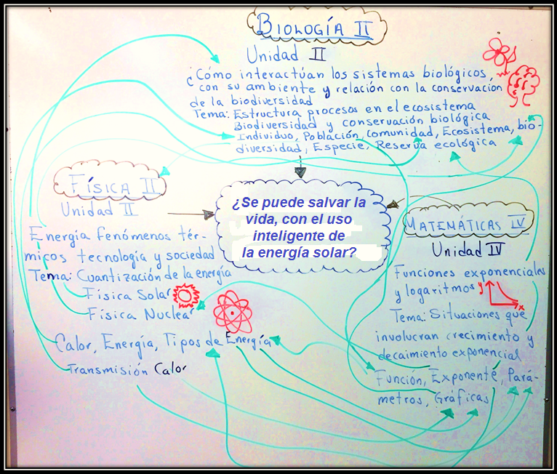
5 b. Producto 2. Organizador gráfico.

Slide 13
5.c Introducción o justificación y descripción del proyecto.
Actualmente el crecimiento de la población humana en México, continúa siendo un problema que no se ha controlado, lo cual ha llevado al ser humano a interferir en diferentes ecosistemas para poder habitarlos, afectando así a las especies y representando un mayor gasto de energía.
Es importante que exista una comprensión clara por parte de nuestros jóvenes de la importancia de conservar los ecosistemas y por ende las especies, además de comprender como se lleva a cabo el crecimiento de la población humana.

Slide 14
5.d Objetivo general del proyecto y objetivo de cada asignatura.
Objetivo general. Crear conciencia sobre el uso racional de la energía, de acuerdo al crecimiento de la población y de la destrucción de ecosistemas en México, con la finalidad de proponer una solución ante la problemática energética que hay actualmente y la urgencia de formular nuevas alternativas.
Objetivo Matemáticas IV.
Explicar e interpretar situaciones o fenómenos que corresponden al crecimiento exponencial específicamente al crecimiento poblacional.
Objetivo Física II.
Ejemplificar algunas aplicaciones y contribuciones de la física moderna al desarrollo científico y tecnológico.
Explicar la producción de la energía en el Sol para el aprovechamiento de la población
Objetivo Biología II.
Describir la relación que existe entre los diferentes seres vivos y las implicaciones que trae consigo la destrucción de su hábitat.

Slide 15
5.e Pregunta generadora y/o guía.
¿Cómo estaba conformado el ecosistema en donde vives, antes de que se construyera?
¿Sabes cuál es el destino final de la flora y la fauna endémica del lugar donde vives, cuando se decide construir?
¿Conoces como impacto al ecosistema la construcción masiva en la delegación donde vives?
¿En la comunidad dónde vives se utiliza la energía limpia?
¿Haz notado el crecimiento poblacional en tu comunidad?

Slide 16
5.f Contenidos. Temas.
Matemáticas IV
UNIDAD III. Funciones exponenciales y logaritmos.
Conceptos: -Funciones.
-Logaritmos
-Exponenciales
Evaluación: Portafolio de evidencias en cada una de las etapas.
Presentación de los resultados de su investigación en la página del INE.
Física II
UNIDAD III. Energía: fenómenos térmicos, tecnología y sociedad.
Conceptos :- Energía
-Solar
-Nuclear
Evaluación: Práctica: Calorimetría.
Elaboración de una celda solar.
Biología II
UNIDAD II. ¿Cómo interactúan los sistemas biológicos con su ambiente y su relación con la conservación de la biodiversidad?
Conceptos : -Ecosistema
-Flujo de energía
-Renovable
Evaluación: Portafolio de evidencias en cada una de las etapas establecidas.
Informe sobre la investigación.
Presentación en Power Point de los documentado en cada etapa.
Práctica: Variación de la temperatura dentro de un ecosistema.

Slide 17
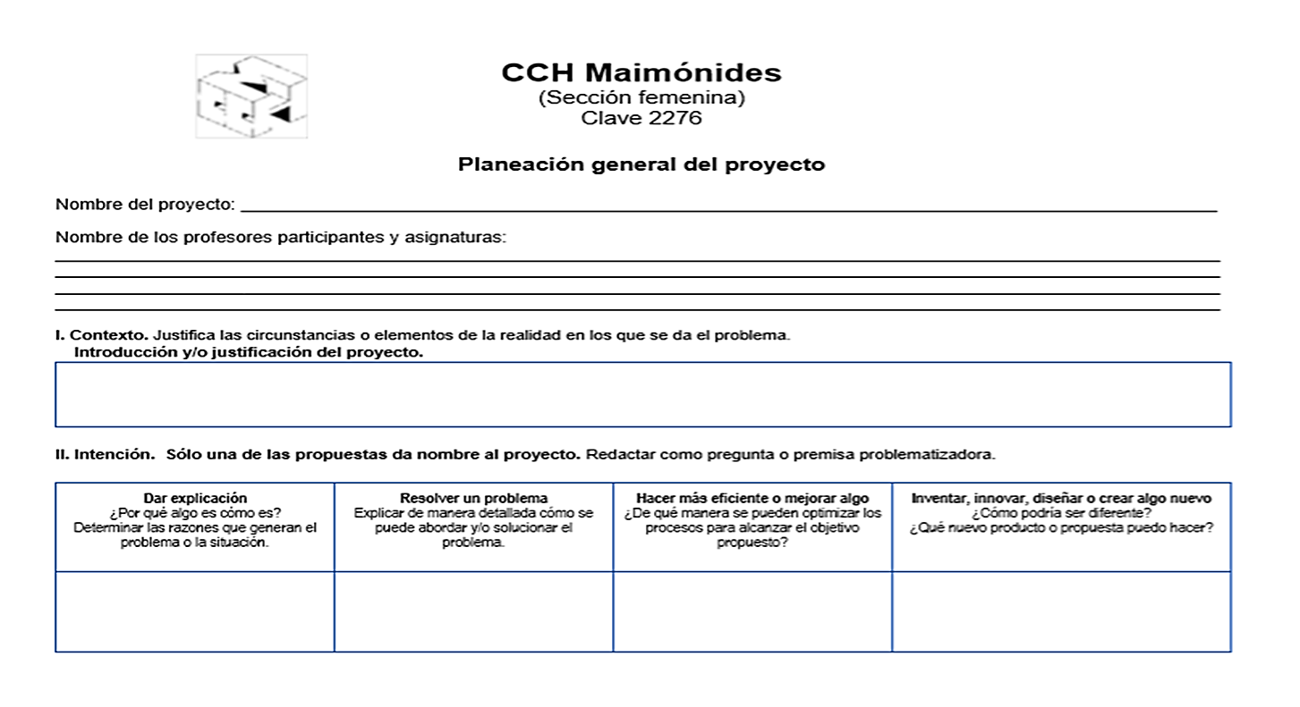
5.g Formatos e instrumento para la planeación, seguimiento y evaluación.

Slide 18
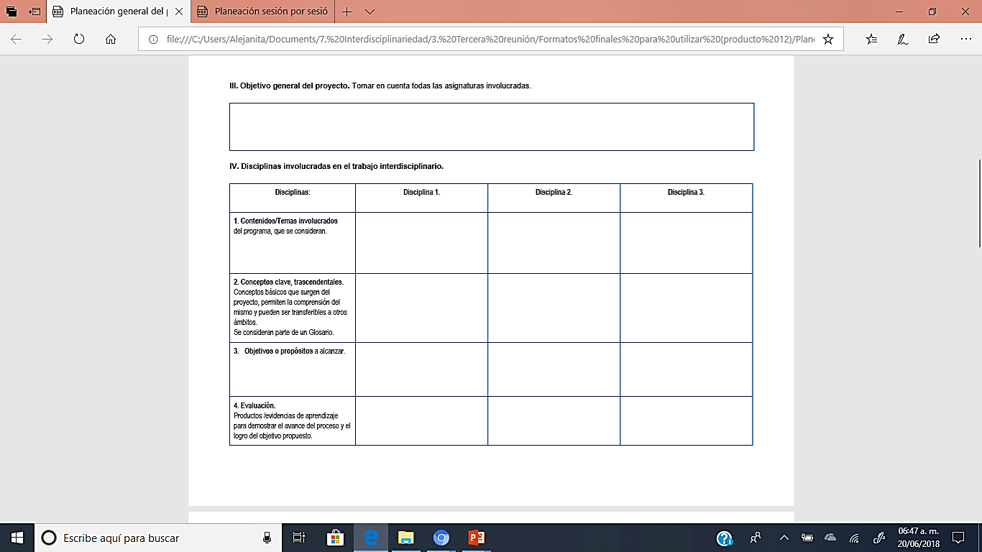
5.g Formatos e instrumento para la planeación, seguimiento y evaluación.

Slide 19
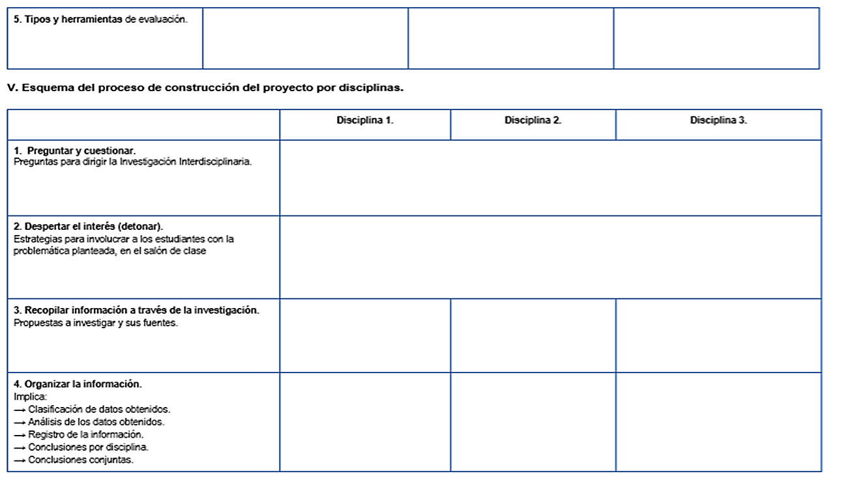
5.g Formatos e instrumento para la planeación, seguimiento y evaluación.

Slide 20
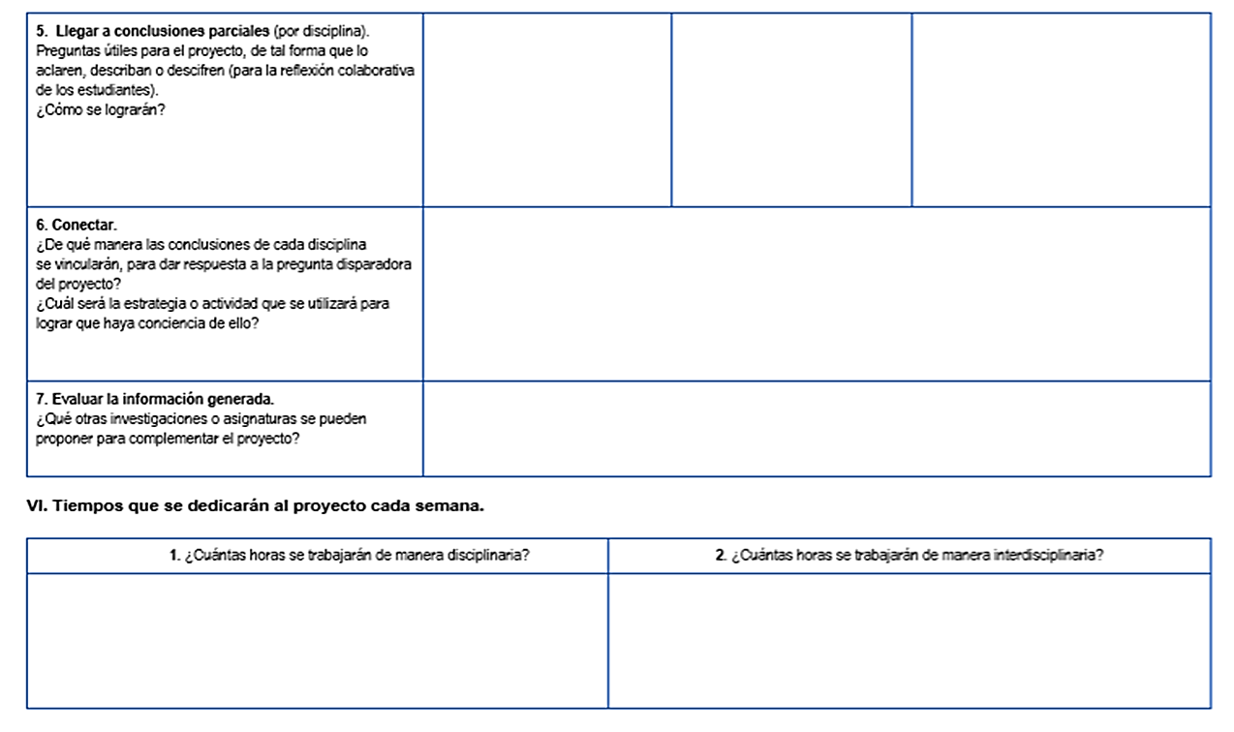
5.g Formatos e instrumento para la planeación, seguimiento y evaluación.

Slide 21
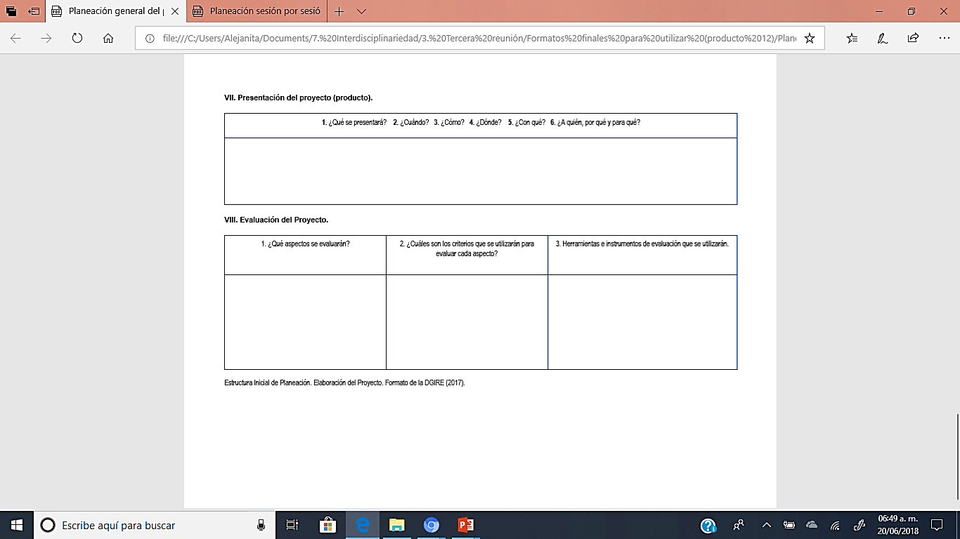
5.g Formatos e instrumento para la planeación, seguimiento y evaluación.

Slide 22
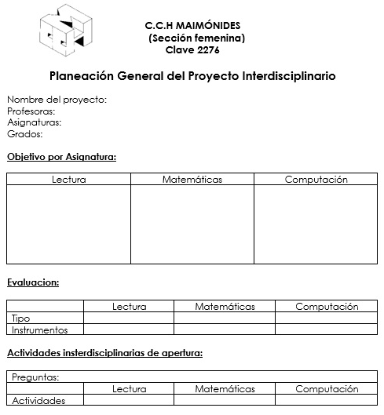
5.g Formatos e instrumento para la planeación, seguimiento y evaluación.

Slide 23
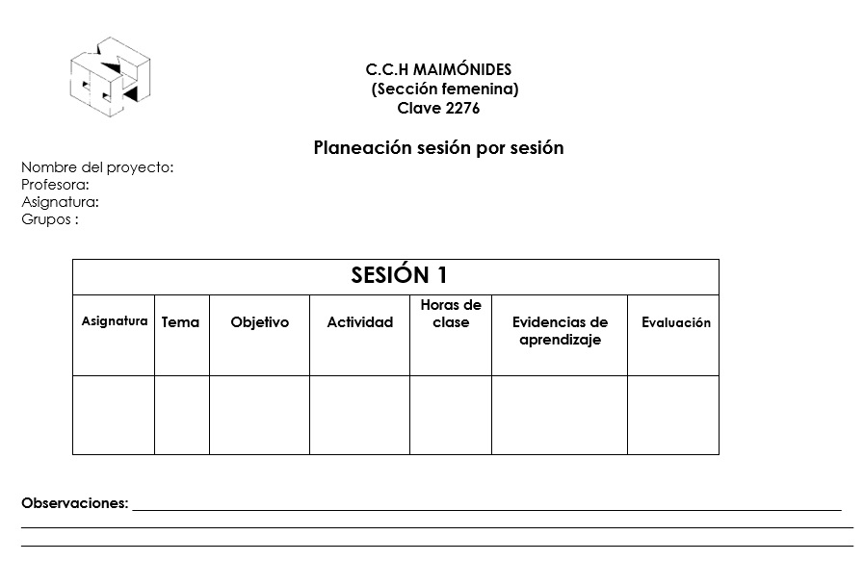
5.g Formatos e instrumento para la planeación, seguimiento y evaluación.

Slide 24
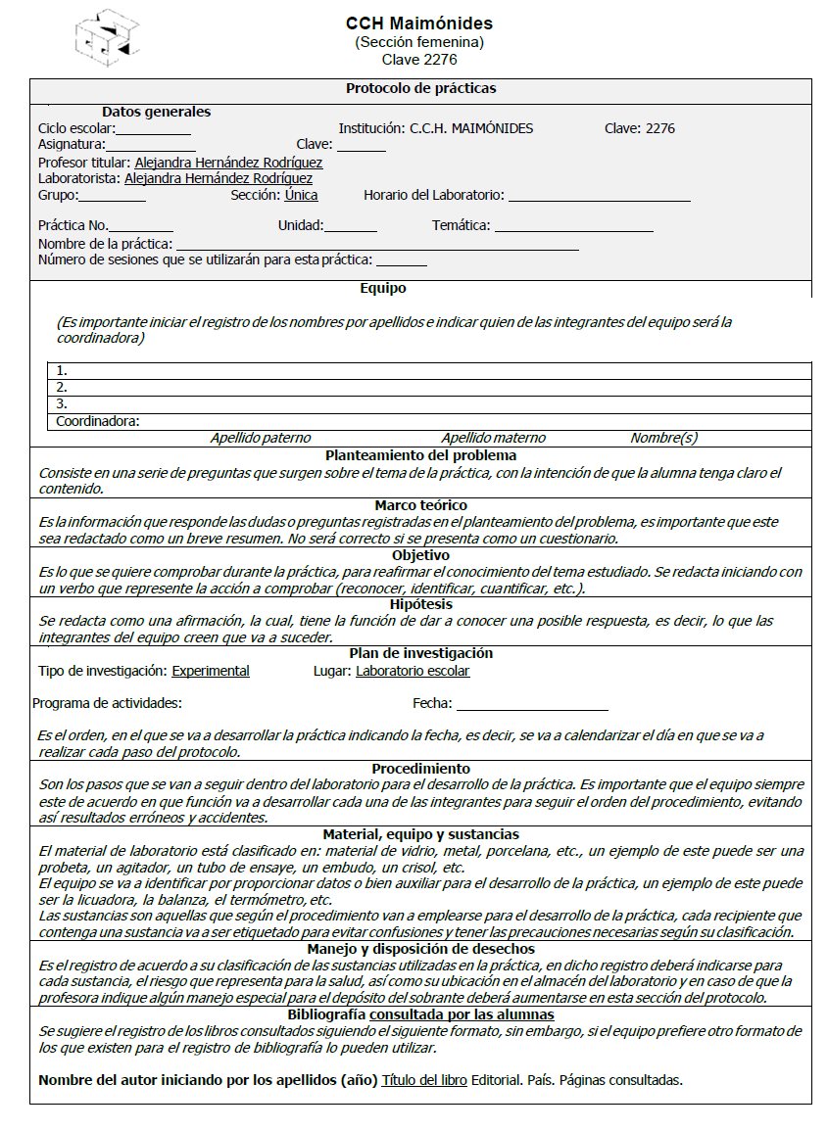
5.g Formatos e instrumento para la planeación, seguimiento y evaluación.
Formato oficial para el reporte de prácticas en el CCH.

Slide 25
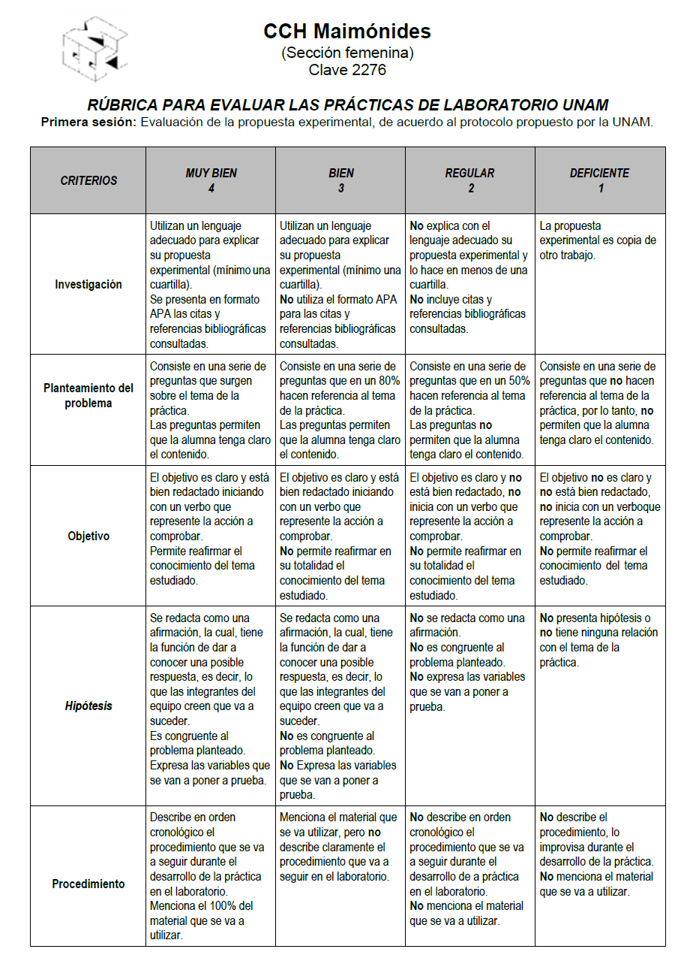
5.g Formatos e instrumento para la planeación, seguimiento y evaluación.

Slide 26
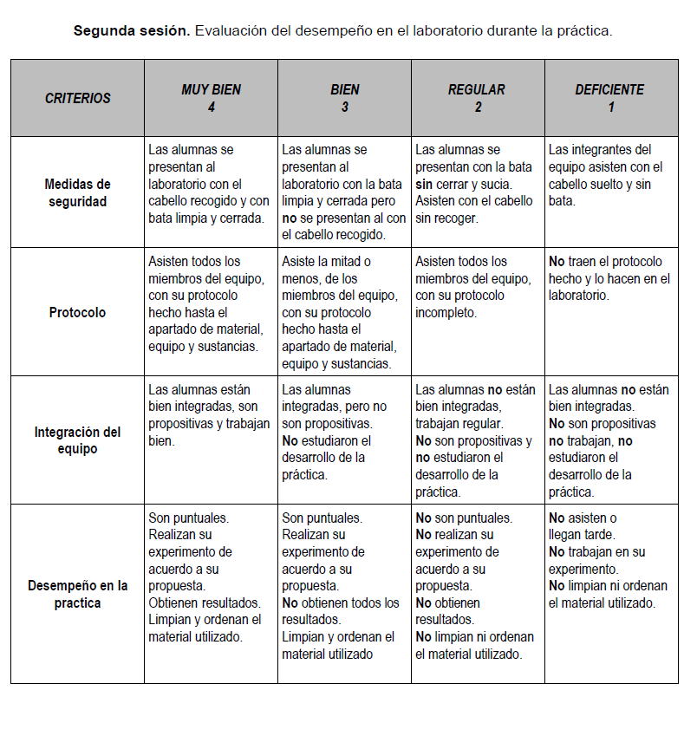
5.g Formatos e instrumento para la planeación, seguimiento y evaluación.

Slide 27
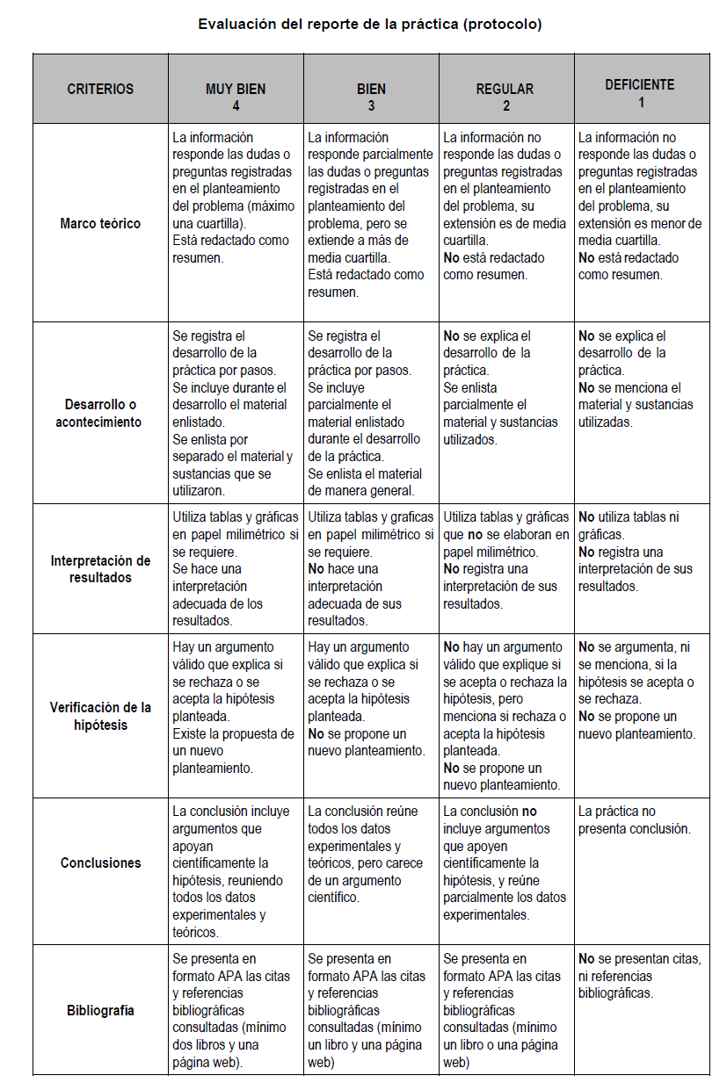
5.g Formatos e instrumento para la planeación, seguimiento y evaluación.

Slide 28
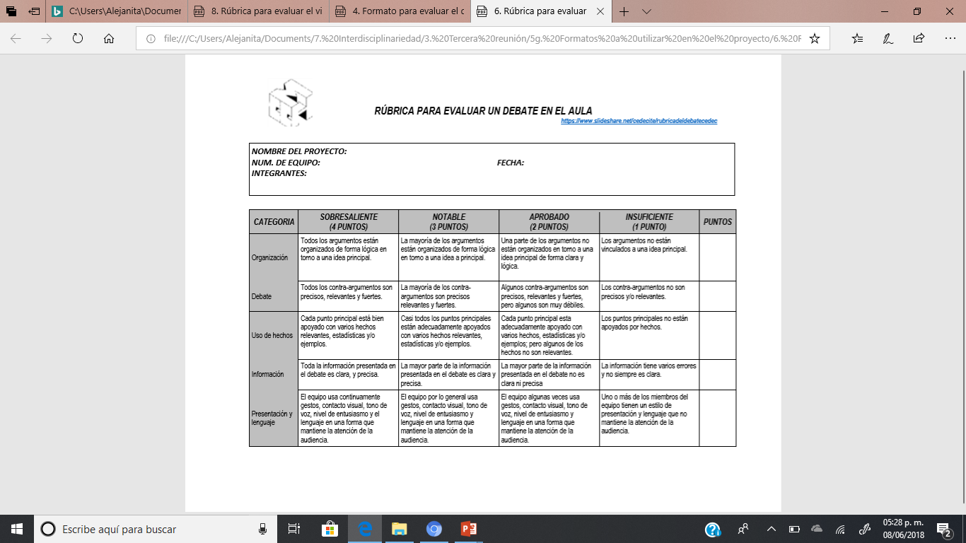
5.g Formatos e instrumento para la planeación, seguimiento y evaluación.

Slide 29
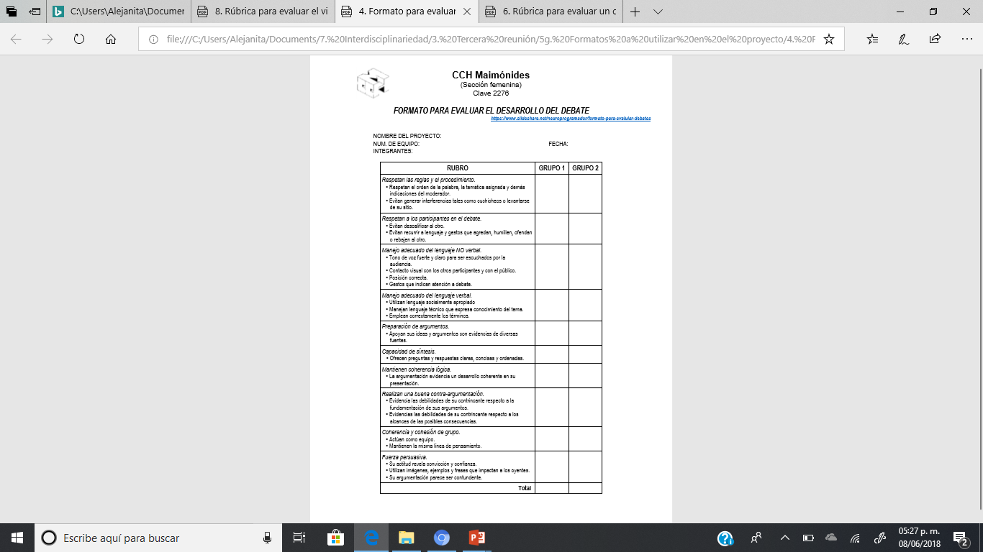
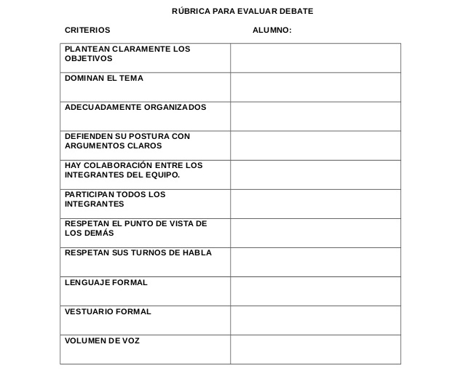
5.g Formatos e instrumento para la planeación, seguimiento y evaluación.

Slide 30
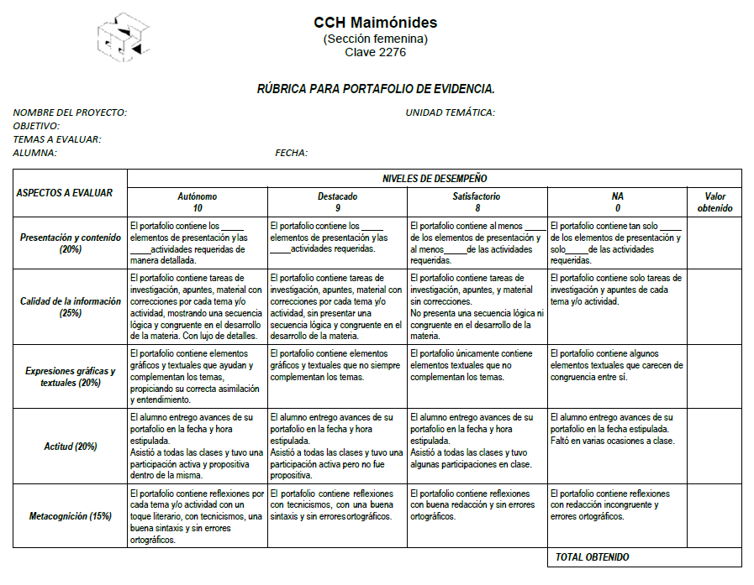
5.g Formatos e instrumento para la planeación, seguimiento y evaluación.

Slide 31
5.h . Reflexión Grupo Interdisciplinario.
Reflexión Grupo Interdisciplinario

Slide 32
5.h . Reflexión Grupo Interdisciplinario.
2

Slide 33
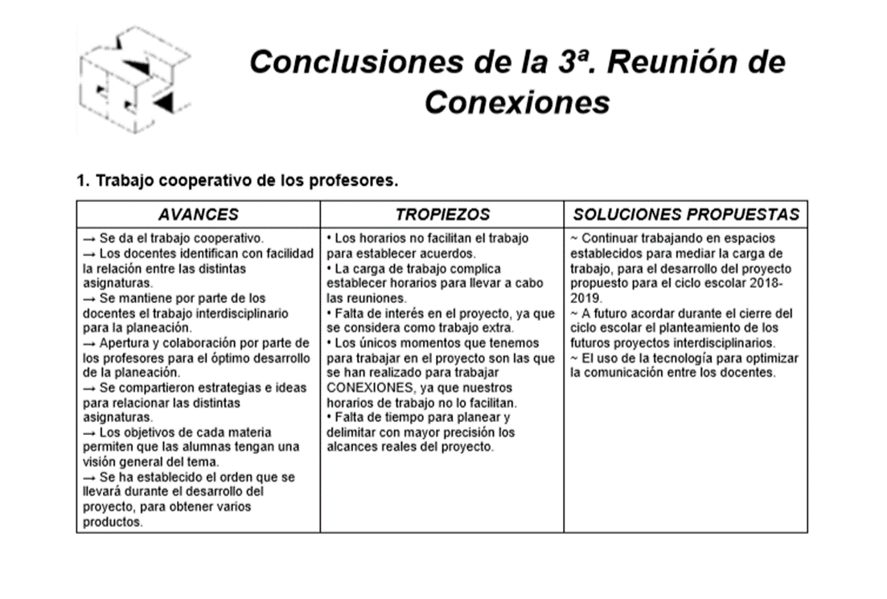
5.h.
Reflexión Grupo Heterogéneo.
Reflexión grupo heterogéneo

Slide 34
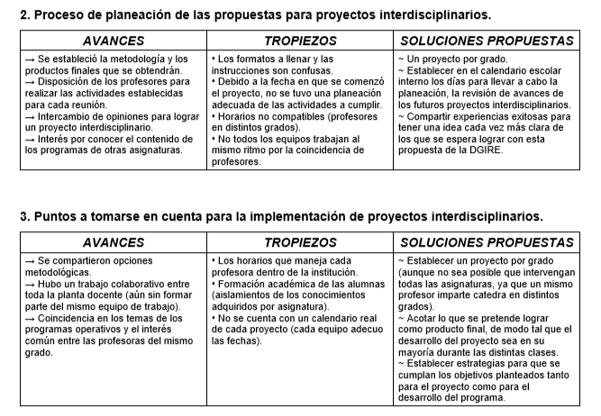
5.h.
Reflexión Grupo Heterogéneo.

Slide 35
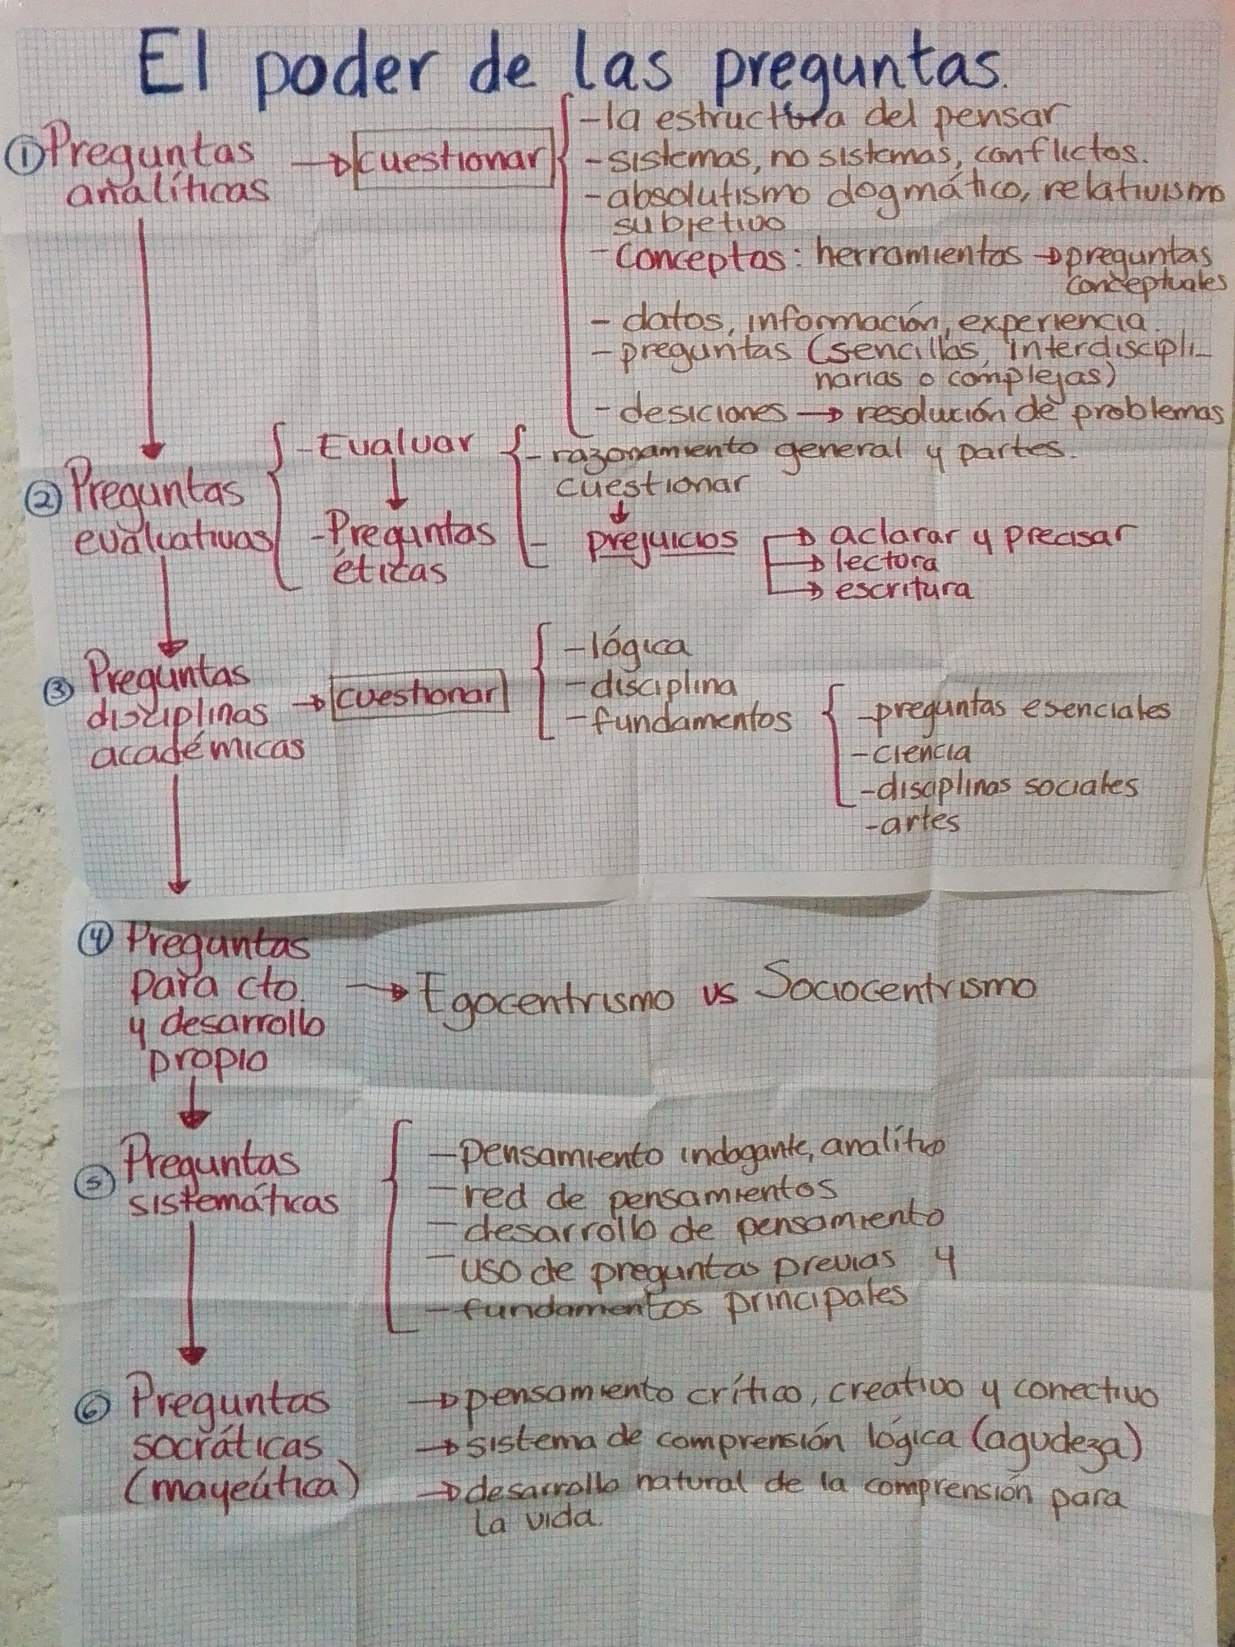
5.i Evidencias del proceso.
Producto 4. Organizador gráfico: Preguntas esenciales

Slide 36
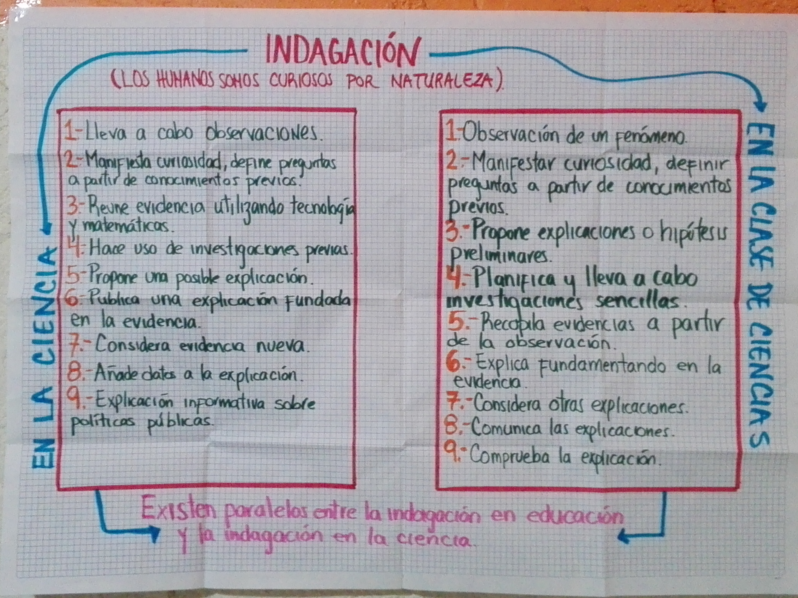
5.i Evidencias del proceso.
Producto 5. Organizador gráfico: Proceso de indagación.

Slide 37
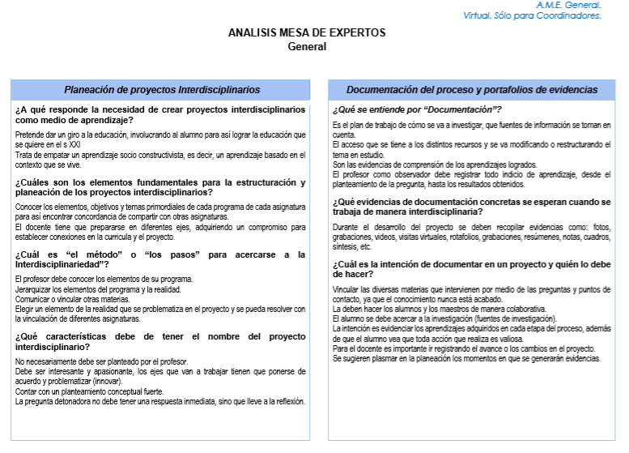
.
5.i Evidencias del proceso. Producto 6. Cuadro de Análisis Mesa de Expertos (A.M.E.) General

Slide 38
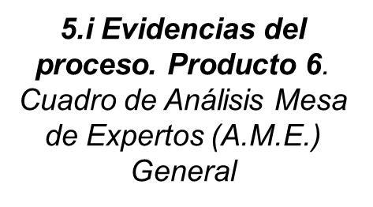
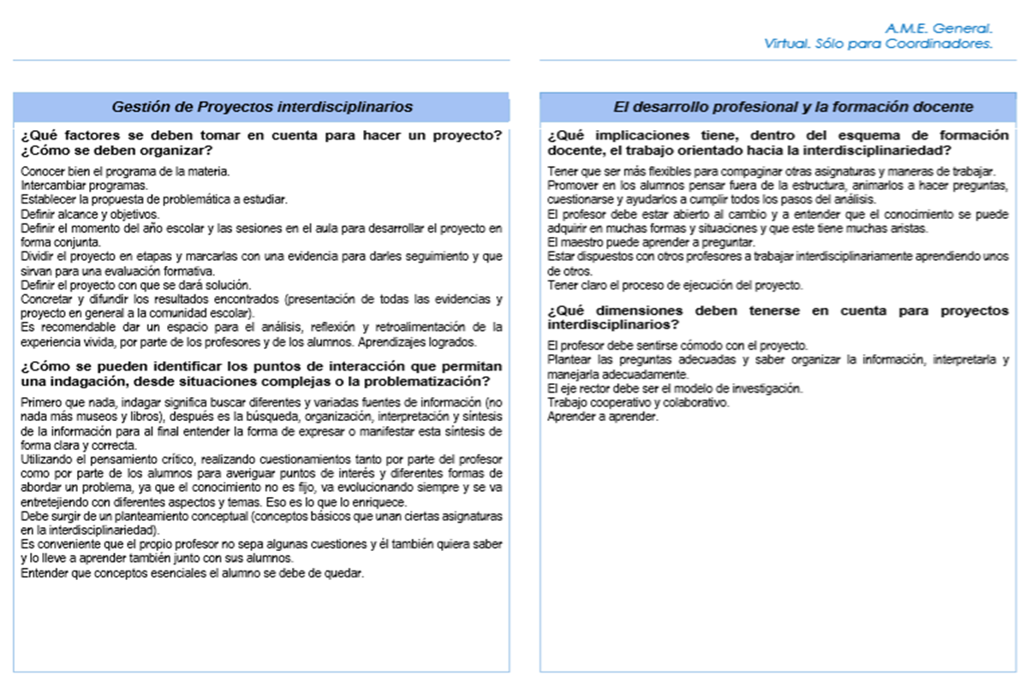

Slide 39
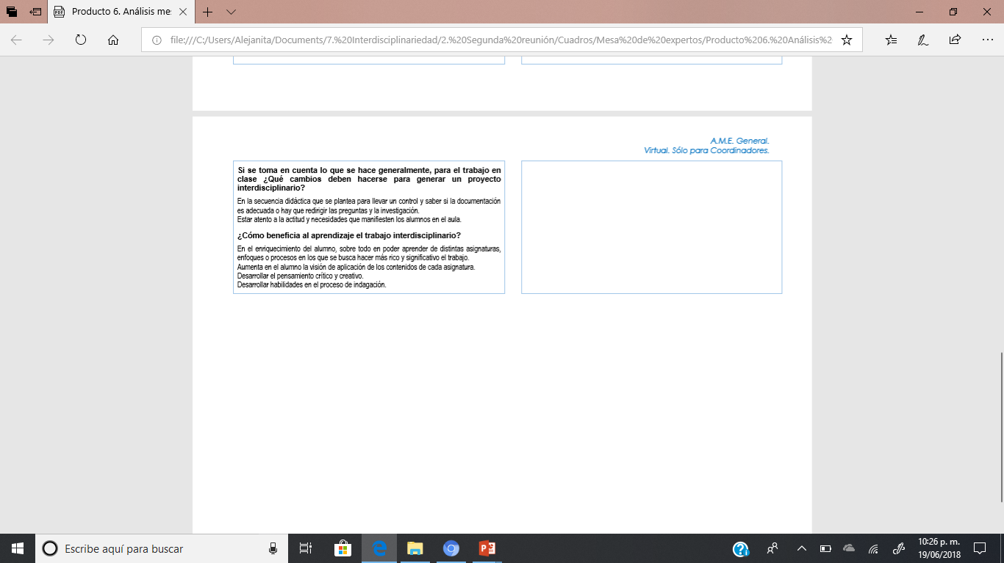

Slide 40
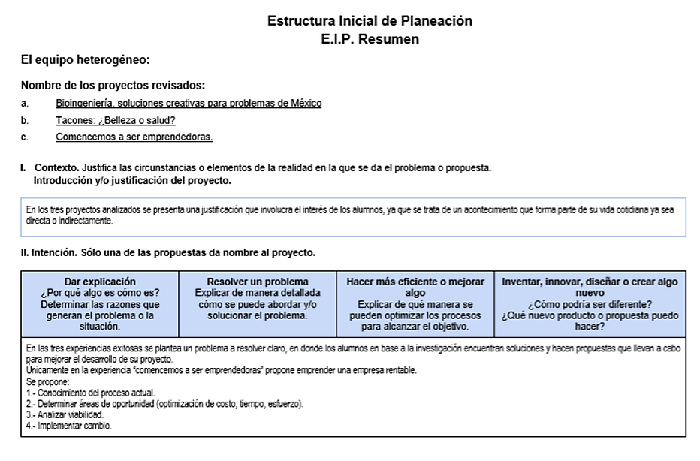
5.i Evidencias del proceso. Producto 7. Cuadro de Estructura General de Planeación
(E.I.P.) Resumen.
.

Slide 41
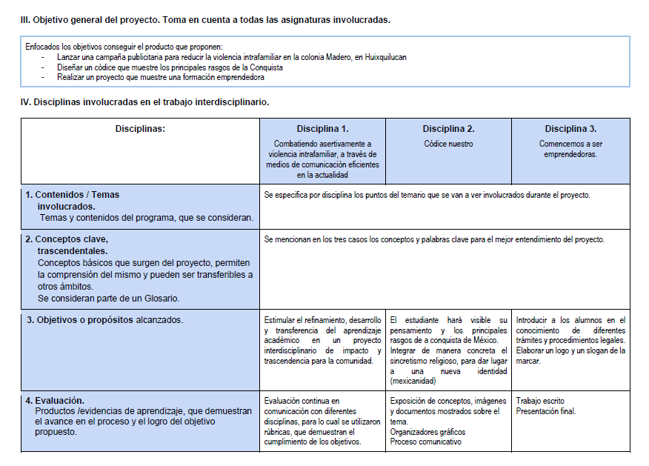
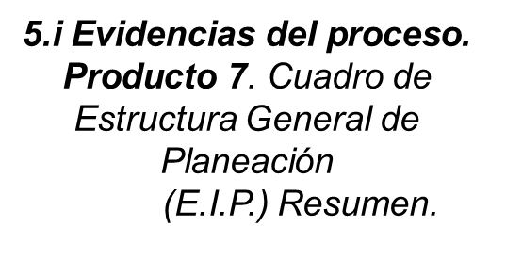

Slide 42
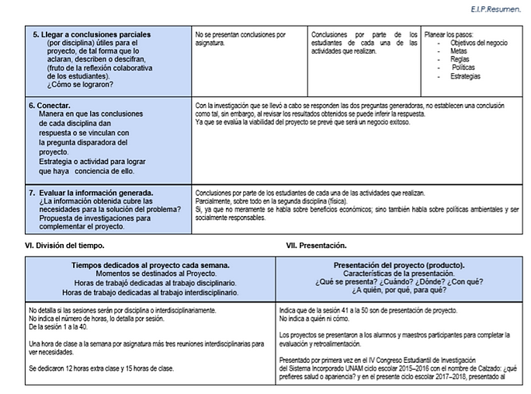

Slide 43
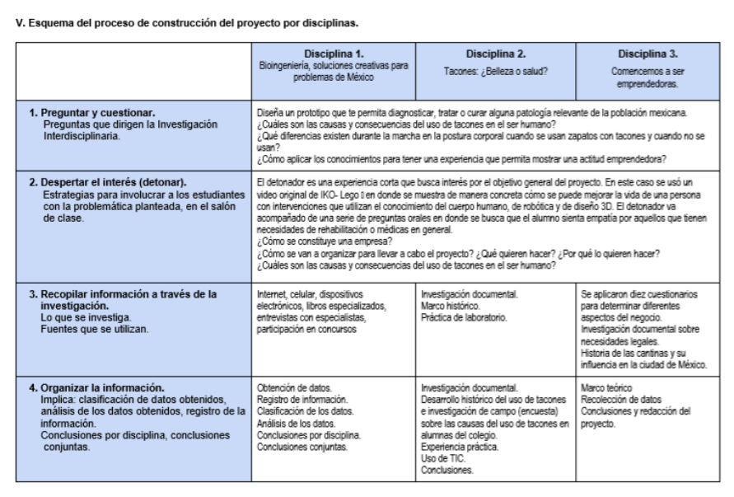

Slide 44
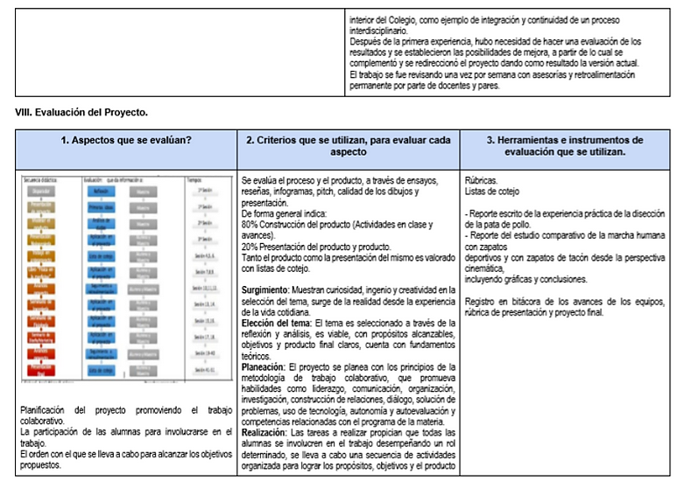

Slide 45
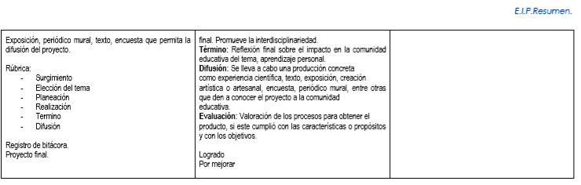

Slide 46
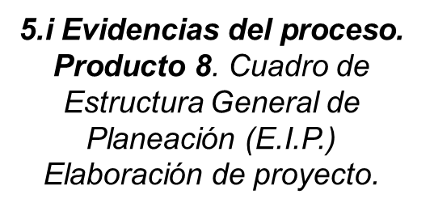
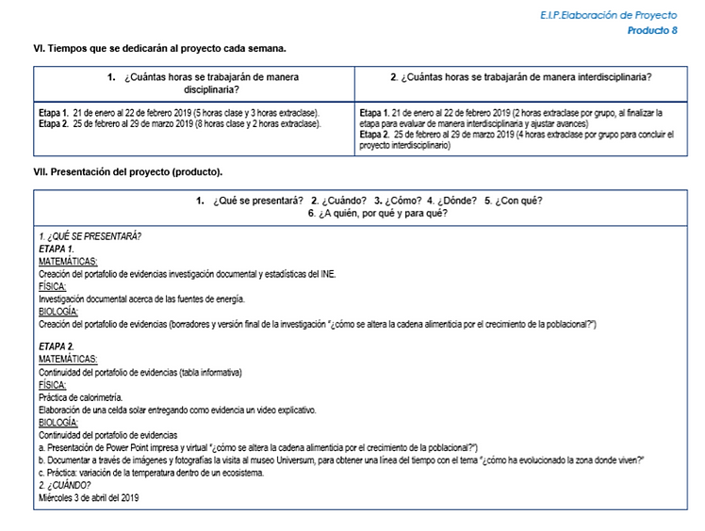

Slide 47
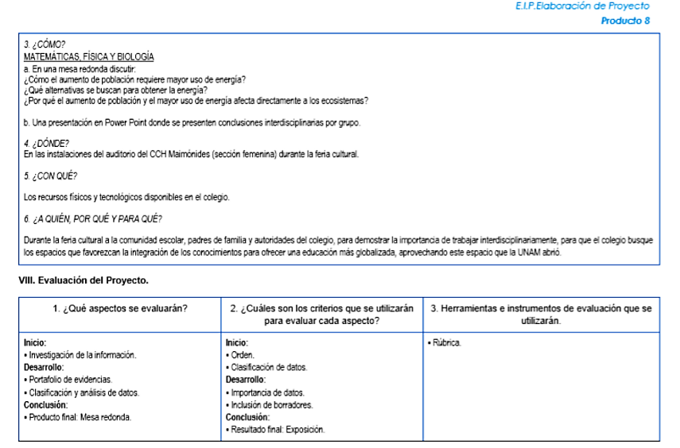

Slide 48
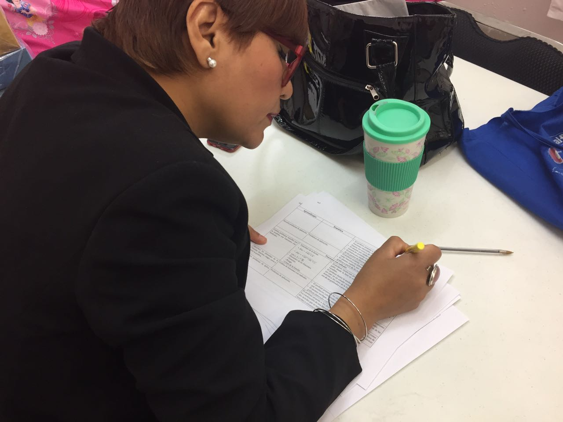
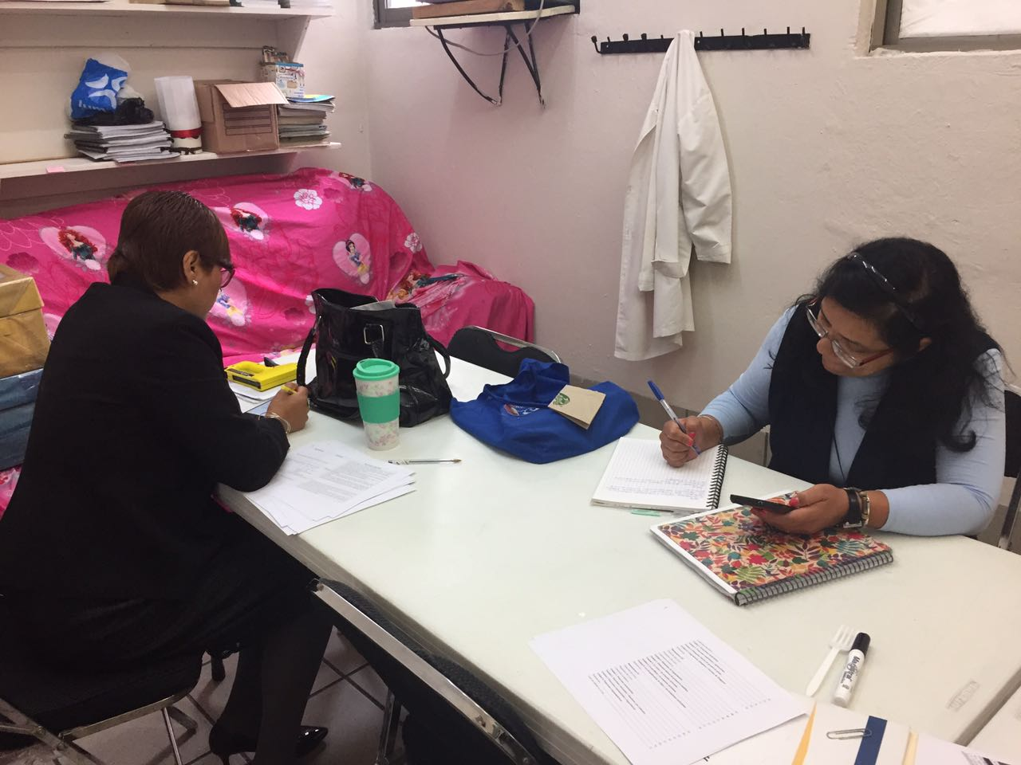
5.i Evidencias del proceso. Producto 9. Fotografías de la segunda reunión de trabajo.

Slide 49
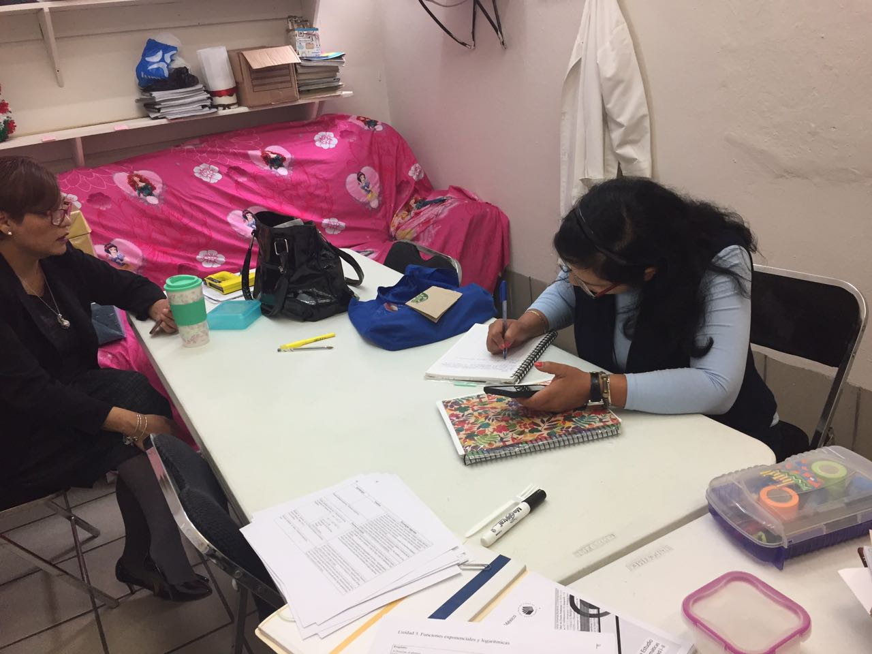
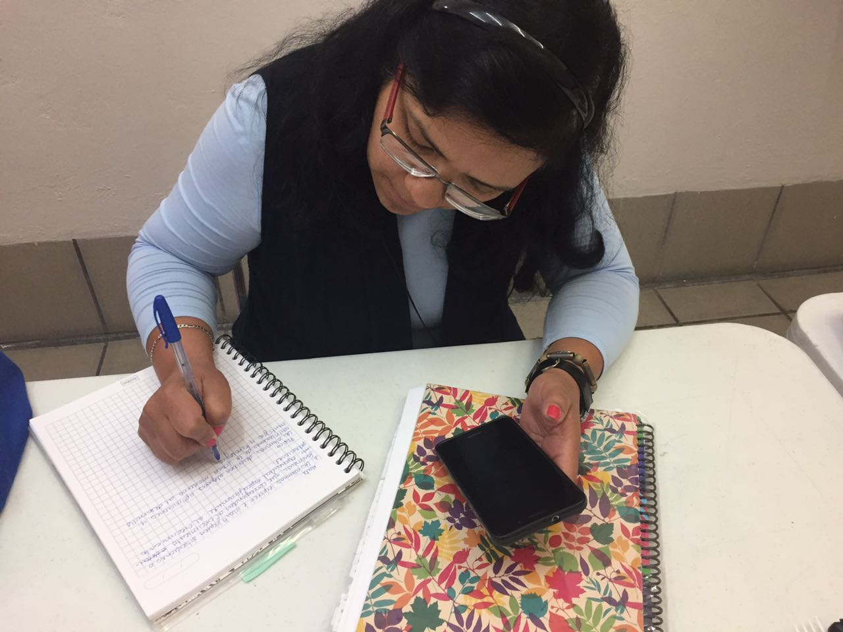
5.i Evidencias del proceso. Producto 9. Fotografías de la segunda reunión de trabajo.

Slide 50
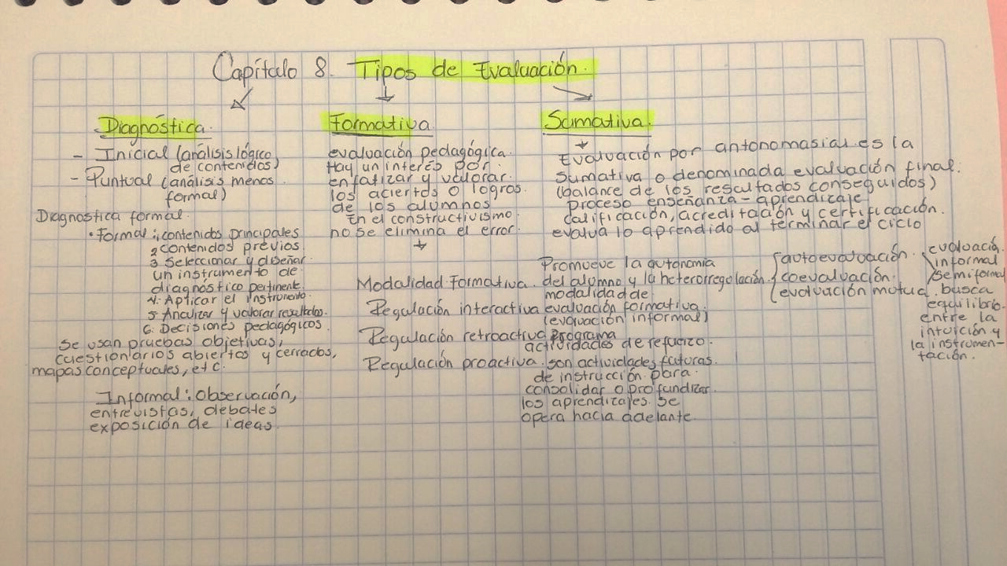
5.i Evidencias del proceso. Producto 10. Organizadores gráficos. Evaluación. Tipos de herramientas y productos de aprendizaje.
Tipos de
evaluación

Slide 51
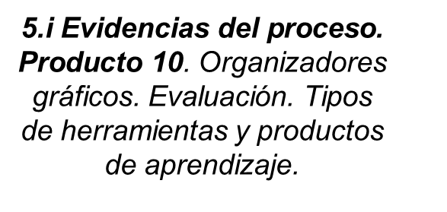
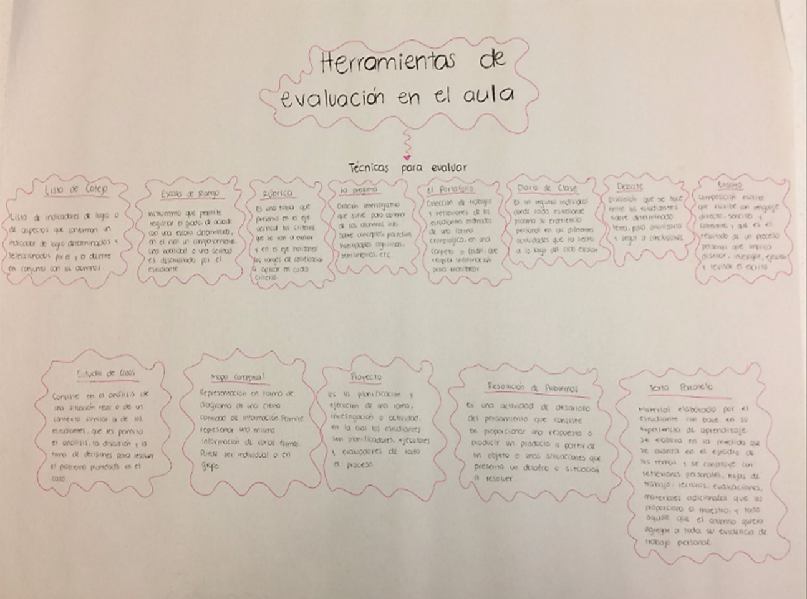
Herramientas de evaluación en el aula.

Slide 52
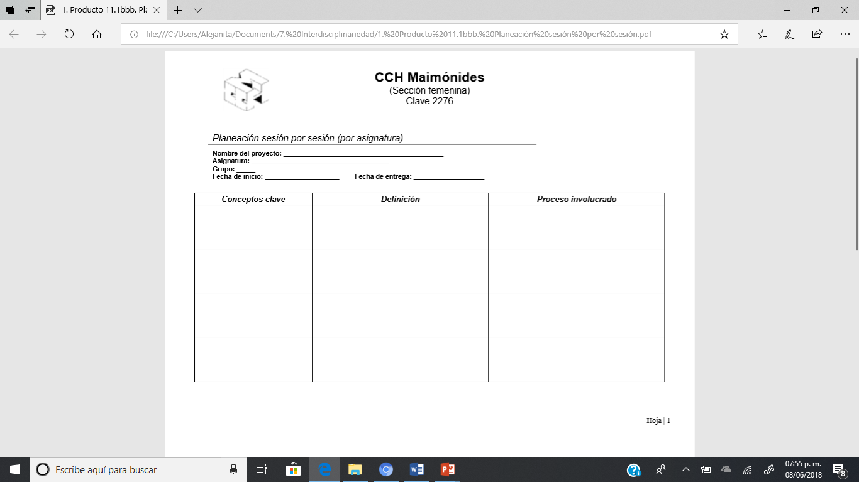
5.i Evidencias del proceso. Producto 11. Evaluación. Formatos. Prerrequisitos

Slide 53
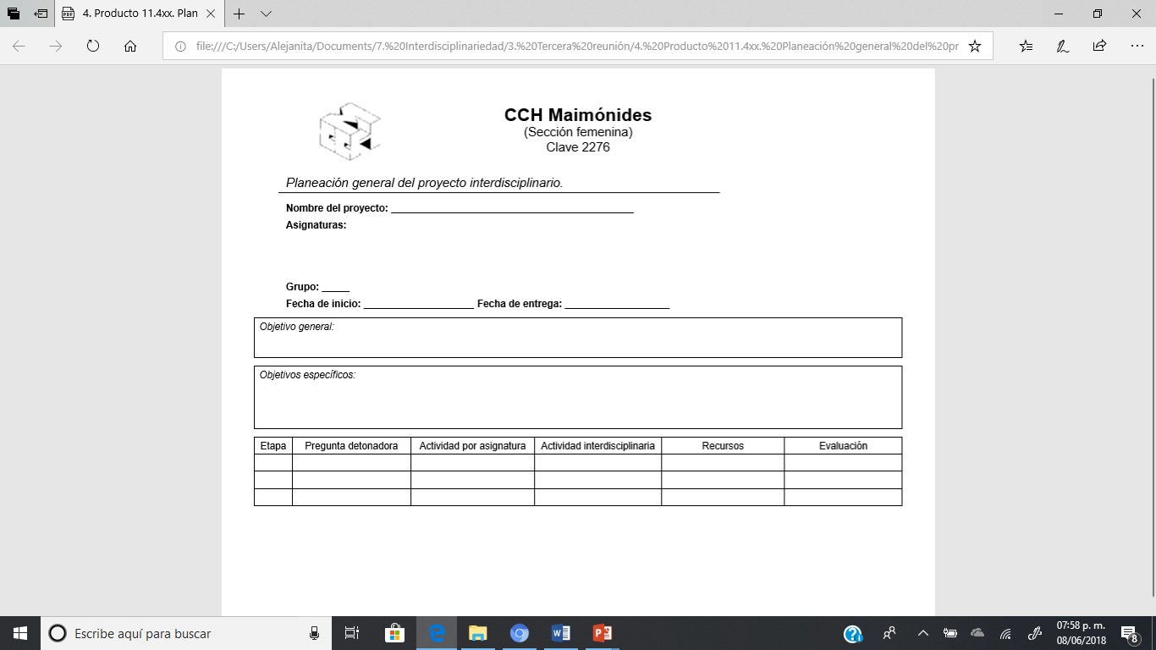
5.i Evidencias del proceso. Producto 11. Evaluación. Formatos. Prerrequisitos

Slide 54

5.i Evidencias del proceso. Producto 11. Evaluación. Formatos. Prerrequisitos

Slide 55

5.i Evidencias del proceso. Producto 11. Evaluación. Formatos. Prerrequisitos

Slide 56

5.i Evidencias del proceso. Producto 11. Evaluación. Formatos. Prerrequisitos

Slide 57

5.i Evidencias del proceso. Producto 12. Evaluación. Formatos. Grupo heterogéneo.

Slide 58

5.i Evidencias del proceso. Producto 12. Evaluación. Formatos. Grupo heterogéneo.

Slide 59

5.i Evidencias del proceso. Producto 12. Evaluación. Formatos. Grupo heterogéneo.

Slide 60

5.i Evidencias del proceso. Producto 12. Evaluación. Formatos. Grupo heterogéneo.

Slide 61

5.i Evidencias del proceso. Producto 12. Evaluación. Formatos. Grupo heterogéneo.

Slide 62

5.i Evidencias del proceso. Producto 12. Evaluación. Formatos. Grupo heterogéneo.

Slide 63

5.i Evidencias del proceso. Producto 12. Evaluación. Formatos. Grupo heterogéneo.

Slide 64

5.i Evidencias del proceso. Producto 12. Evaluación. Formatos. Grupo heterogéneo.

Slide 65

5.i Evidencias del proceso. Producto 13. Lista. Pasos para infografía.

Slide 66

5.i Evidencias del proceso. Producto 14. Infografía.

Slide 67

5.i Evidencias del proceso. Producto 15. Reflexiones personales.
Mi experiencia durante el desarrollo de la propuesta del proyecto CONEXIONES ha sido muy enriquecedora, me dio la oportunidad de conocer los programas de estudio de las demás asignaturas y delimitar la integración de temas, para que las alumnas, no separen los conocimientos adquiridos en las distintas materias, y sean capaces de visualizar la aplicación de lo aprendido en el colegio con su vida cotidiana. Encontrar esta convergencia me da la oportunidad de mejorar mis clases y de tener más herramientas para que las alumnas desarrollen habilidades que les ayuden en su desarrollo personal y profesional, siendo mujeres productivas en la sociedad. En cuanto al trabajo colaborativo que se llevo a cabo durante este proceso, me permitió compartir las estrategias que cada una de las profesoras implementamos en el salón de clases, así como las diferentes formas de evaluación, considero que el haber logrado encontrar el tiempo para dar seguimiento a este proyecto fue un reto, ya que por la propia carga de trabajo en ocasiones se dificultaba coincidir, sin embargo, logramos nuestras entregas en tiempo y forma.
Profesora: Paula Berenice García Zamora
La principal dificultad para la construcción del proyecto interdisciplinario fue la falta de tiempo en las instalaciones del colegio, lo cual resolvimos trabajando fuera del horario de clases. Otro de los problemas fue la poca claridad y confusión que generaban las indicaciones del proyecto, lo resolvimos en sesión plenaria y finalmente la falta de práctica para ligar interdisciplinariamente los contenidos de los diferentes programas académicos. El principal resultado que viví fue la unión y fortalecimiento de la plantilla docente, además de la generación de nuevo conocimiento que se evidencia en la presentación que realizamos. Puedo seguir trabajando la indagación que repercutirá de forma positiva y dinámica en las sesiones de clases.
Profesora: Olga Patricia Torres Villalobos.
Este trabajo fue importante ya que los alumnos hoy en día necesitan desarrollar y definir las destrezas que tienen para poder lograr su realización personal en la vida, tienen que desarrollar aprendizajes permanentes, e informarse de os adelantos que se dan día a día, como miembro activo y productivo en una sociedad en permanente desarrollo. Este tipo de trabajo me permite como docente traer al aula problemas reales que tienen y afectan a las alumnas y su entorno con el fin de que ellas descubran soluciones en forma colectiva y colaborativa para una sociedad mejor. Como docente me permitió el trabajo colaborativo con mis compañeras, esto para ser un esquema interdisciplinario, y de transversalidad donde fluyo la comunicación y se compartieron estrategias de enseñanza-aprendizaje nuevas, formas de evaluación, etc. donde se interactúo de manera positiva con la necesidad y concientización de este tipo nuevo de aprendizaje, Sin embargo, dentro de las desventajas a las que me enfrente fue la falta de tiempos para reuniones, con mis compañeras el excesivo trabajo docente dentro y fuera del aula.
Profesora: Marcela Cruz Torres.

